Slide 1

Metas y Planes de la
planeación
METAS: Resultados deseados para individuos, grupos y organizaciones enteras.
PLANES: Documentos en los que se explica como se van a alcanzar las metas, así como la asignación de recursos, calendarios y otras acciones necesarias para concretarlas.
METAS DECLARADAS: Anuncios oficiales que la organización dicta y quiere que los interesados consideren como sus objetivos.

Slide 2

Tipos de planes
TIPOS DE PLANES
Línea Estratégica
Plazo
Especificidad
Frecuencia
Estratégicos
Largo Plazo
Direccionales
Únicos
Operativos
Corto Plazo
Específicos
Permanentes

Slide 3

FIJACIÓN TRADICIONAL DE METAS
MÉTODOS
PARA FIJAR METAS
CADENA DE MEDIOS Y FINES

Slide 4

TÉCNICAS
PARA EVALUAR EL ENTORNO
RECONOCIMIENTO DEL
ENTORNO:
Revisión de grandes cantidades y
volúmenes de información para
analizar y anticipar los cambios en el ambiente.
INTELIGENCIA DE LA COMPETENCIA: Es
una actividad de reconocimiento del entorno para
detectar lo que hace la competencia, cómo lo hace
y qué efecto tendrá en la organización.

Slide 5
IMPORTANCIA DE LOSPRESUPUESTOS
Los Presupuestos son una guía de
acción para el uso del efectivo y las inversiones
dentro de la organización, para poder maximizar los resultados.
Presupuesto de Efectivo: Pronostica el efectivo y cuánto se necesitará.
Presupuesto de Ingresos: Proyecta las ventas de la organización.
Presupuesto de Gastos: Evalúa las actividades prioritarias y asigna recursos.
Presupuesto de Utilidades: Combina los presupuestos de Ingresos y Gastos y evalúa cuál va a ser la utilidad de la empresa.

Slide 6

PROGRA
MACIÓN
PROGRAMACIÓN
Plan detallado que permite planificar las actividades que hay que realizar, en qué orden, quién hace cada una y cuándo hay que terminarlas.
GRÁFICA DE GANTT
Gráfica de programación en la que se comparan la producción actual y la planeada con el paso del tiempo.

Slide 7
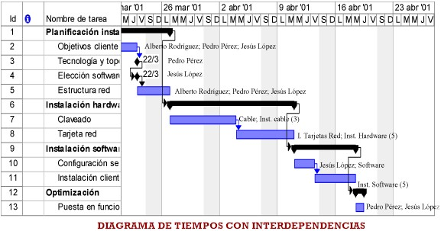
GRÁFICA
DE
GANTT
(PROJECT SOFTWARE)

Slide 8

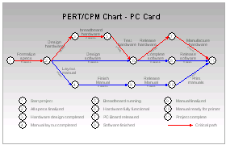
ANÁLISIS DE
RED PERT
Diagrama de flujo en el que se muestra la secuencia de actividades con que se realiza un proyecto y el tiempo o costo de cada una.

Slide 9

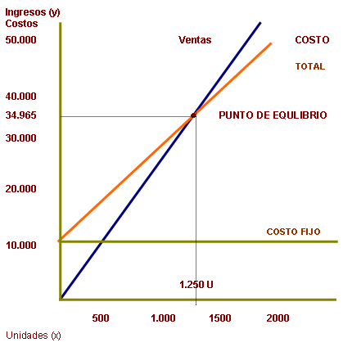
Técnica que nos sirve para identificar el punto en que los ingresos totales son suficientes para cubrir los costos Totales.
ANÁLISIS DE
PUNTO DE
EQUILIBRIO

Slide 10
FUENTES DE REFERENCIA
Autores:
M.B.A José Maxwell Ovalle
Imágenes obtenidas de:
www.mattonimages.com
www.google.com/imagenes gratis

Slide 11



EQUIPO DE TRABAJO
Implicado en la elaboración del material virtual

Slide 12
INTEGRANTES EQUIPO
FACULTAD DE ARQUITECTURA Y DISEÑO
Christian Navarro
Juan Fernando Guzmán

